Slide 1
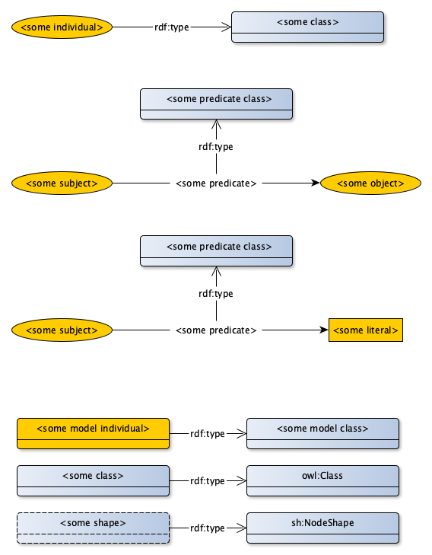
Legenda
Typeringsrelatie individu – klasse (voorkomen van een klasse)
Bijvoorbeeld: <Jan> is een <Persoon>
Triple van een subject naar een object, beiden zijn resources (URI’s)
Eventueel kan de klasse van het predicaat ook nog aangegeven worden.
Triple van een subject naar een object, waarbij het object een literal is
Eventueel kan de klasse van het predicaat ook nog aangegeven worden.
Een individueel modelelement (GEEN voorkomen van owl:Class!)
Een klasse (WEL een voorkomen van owl:Class)
Een nodeshape (dwz: het “template” voor een specifieke klasse)
Bij rdf:type is sprake van een open pijlpunt, in de plaatjes wordt de tekst rdf:type dan ook weggelaten!

Slide 2
MIM-1 Basis: begrippen, voorkomens van skos:Concept
Drie begrippen:
Twee van de BRT (hoogte en gebouw)
Eén van de BAG (pand)
Met een harmonisatie-relatie kan aangegeven worden hoe brt:Gebouw en bag:Pand zich tot elkaar verhouden

Slide 3
MIM-2 Beschrijving van het conceptueel informatiemodel, in MIM
De relatie tussen MIM-1 en MIM-2 wordt gelegd via de mim:begrip metarelatie
Twee mim:Objecttypen:
Eén in het BRT model (Building)
Eén in het BAG model (House)
Eén mim:Attribuutsoort:
In het BRT model (height, attribuut van Building)
Voor de duidelijkheid tussen MIM-1 en MIM-2 is gekozen voor Engelstalige termen

Slide 4
MIM-2 Transformatie naar de ontologie
De relatie met het MIM model wordt aangegeven via mim:equivalent
Omdat MIM geen onderscheid maakt tussen de klasse en de shape, zijn er 2 mim:equivalent relaties per MIM modelelement!
Voor elke Objecttype wordt een owl:Class aangemaakt:
Building => :Building a owl:Class
House => :House a owl:Class
Voor elk Attribuuttype wordt een owl:DatatypeProperty aangemaakt:
height => :height a owl:DatatypeProperty
Let op: in de ontologie is dit een first-class citizen!
Voor elke Objecttype wordt een sh:NodeShape aangemaakt:
Building => :Building-Data a sh:NodeShape
House => :House-Data a sh:NodeShape
Voor elk attribuut wordt een sh:PropertyShape aangemaakt:
height => :Building.height a owl:DatatypeProperty

Slide 5
Instantiëring van de ontologie
:Building en :House geven aan tot welke klasse de voorkomens behoren (typering, definitie)
:Building-Data en :House-Data specificeren waaraan de gegevens moeten voldoen
:ThisBuilding is een brt gebouw en heeft een hoogte van 12;
:ThisHouse is een bag pand.
De stippellijnen geven de relatie tussen de instanties en de MIM objecttypen aan: deze is af te leiden op de volgende manier:
:ThisBuilding -rdf:type-> :Building -mim:equivalent-> Building

Slide 6
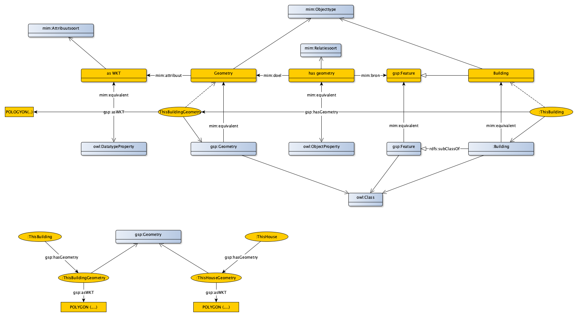
Geometrie (gestandaardiseerd conform OGC)
Het objecttype Geometry en Feature, de relatiesoort has geometry en het attribuuttype as WKT zijn onderdeel van het geimporteerde OGC model.
Geometrie kan toegevoegd worden via de standaard gsp:hasGeometry relatie en de gsp:Geometry klasse
Dit kan alleen goed werken als in de BRT en BAG modellen de objecttypen Building en House ook specialisaties van Feature zijn gemaakt!
Om het voorbeeld eenvoudig te houden zijn hier de shapes achterwege gelaten.

Slide 7
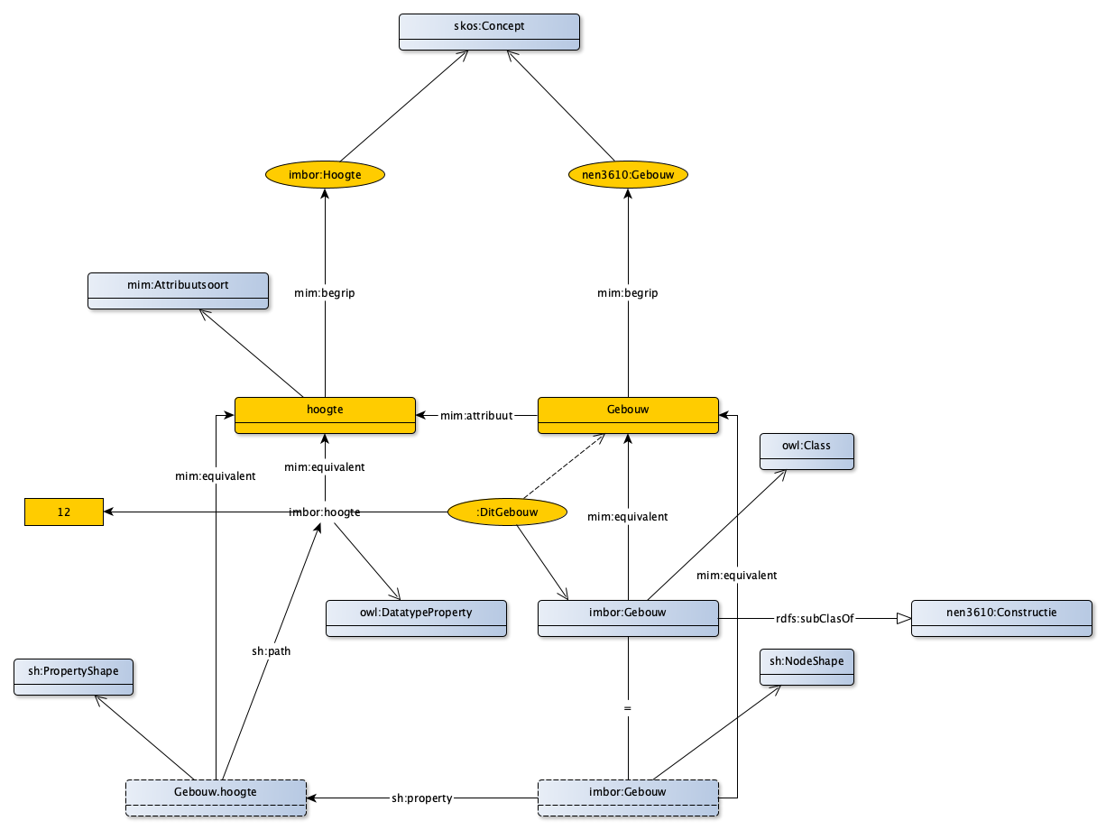
IMBOR reverse-engineer MIM model vanuit de ontologie
IMBOR onderkent nu ook al begrippen, de relatie loopt rechtstreeks van de klasse/eigenschap naar het begrip, m.b.t. rdfs:seeAlso
IMBOR gebruikt UUIDs ipv herkenbare namen in de ontologie.
IMBOR voegt shape en klasse samen (zelfde URI),
Dit sluit op zich ook goed (beter?) aan op MIM

Slide 8
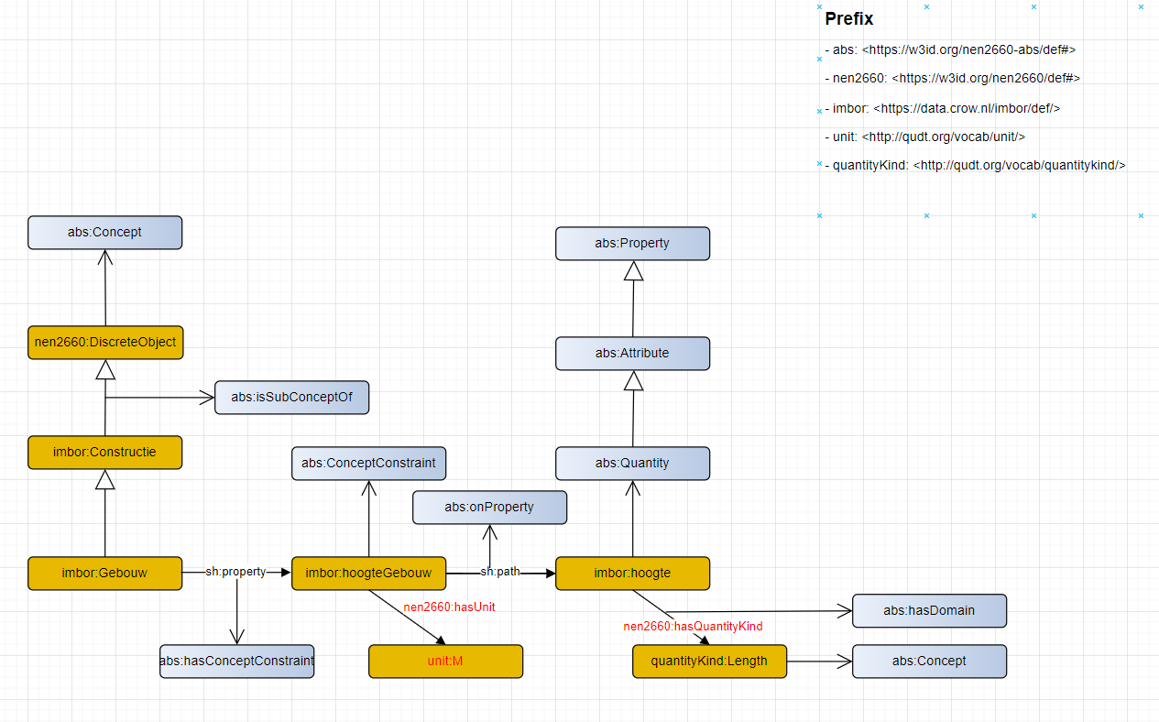
IMBOR model in NEN2660 “taal” (nu allen beschikbaar in de AccessDB?)
Input Rik?

